Slide 1
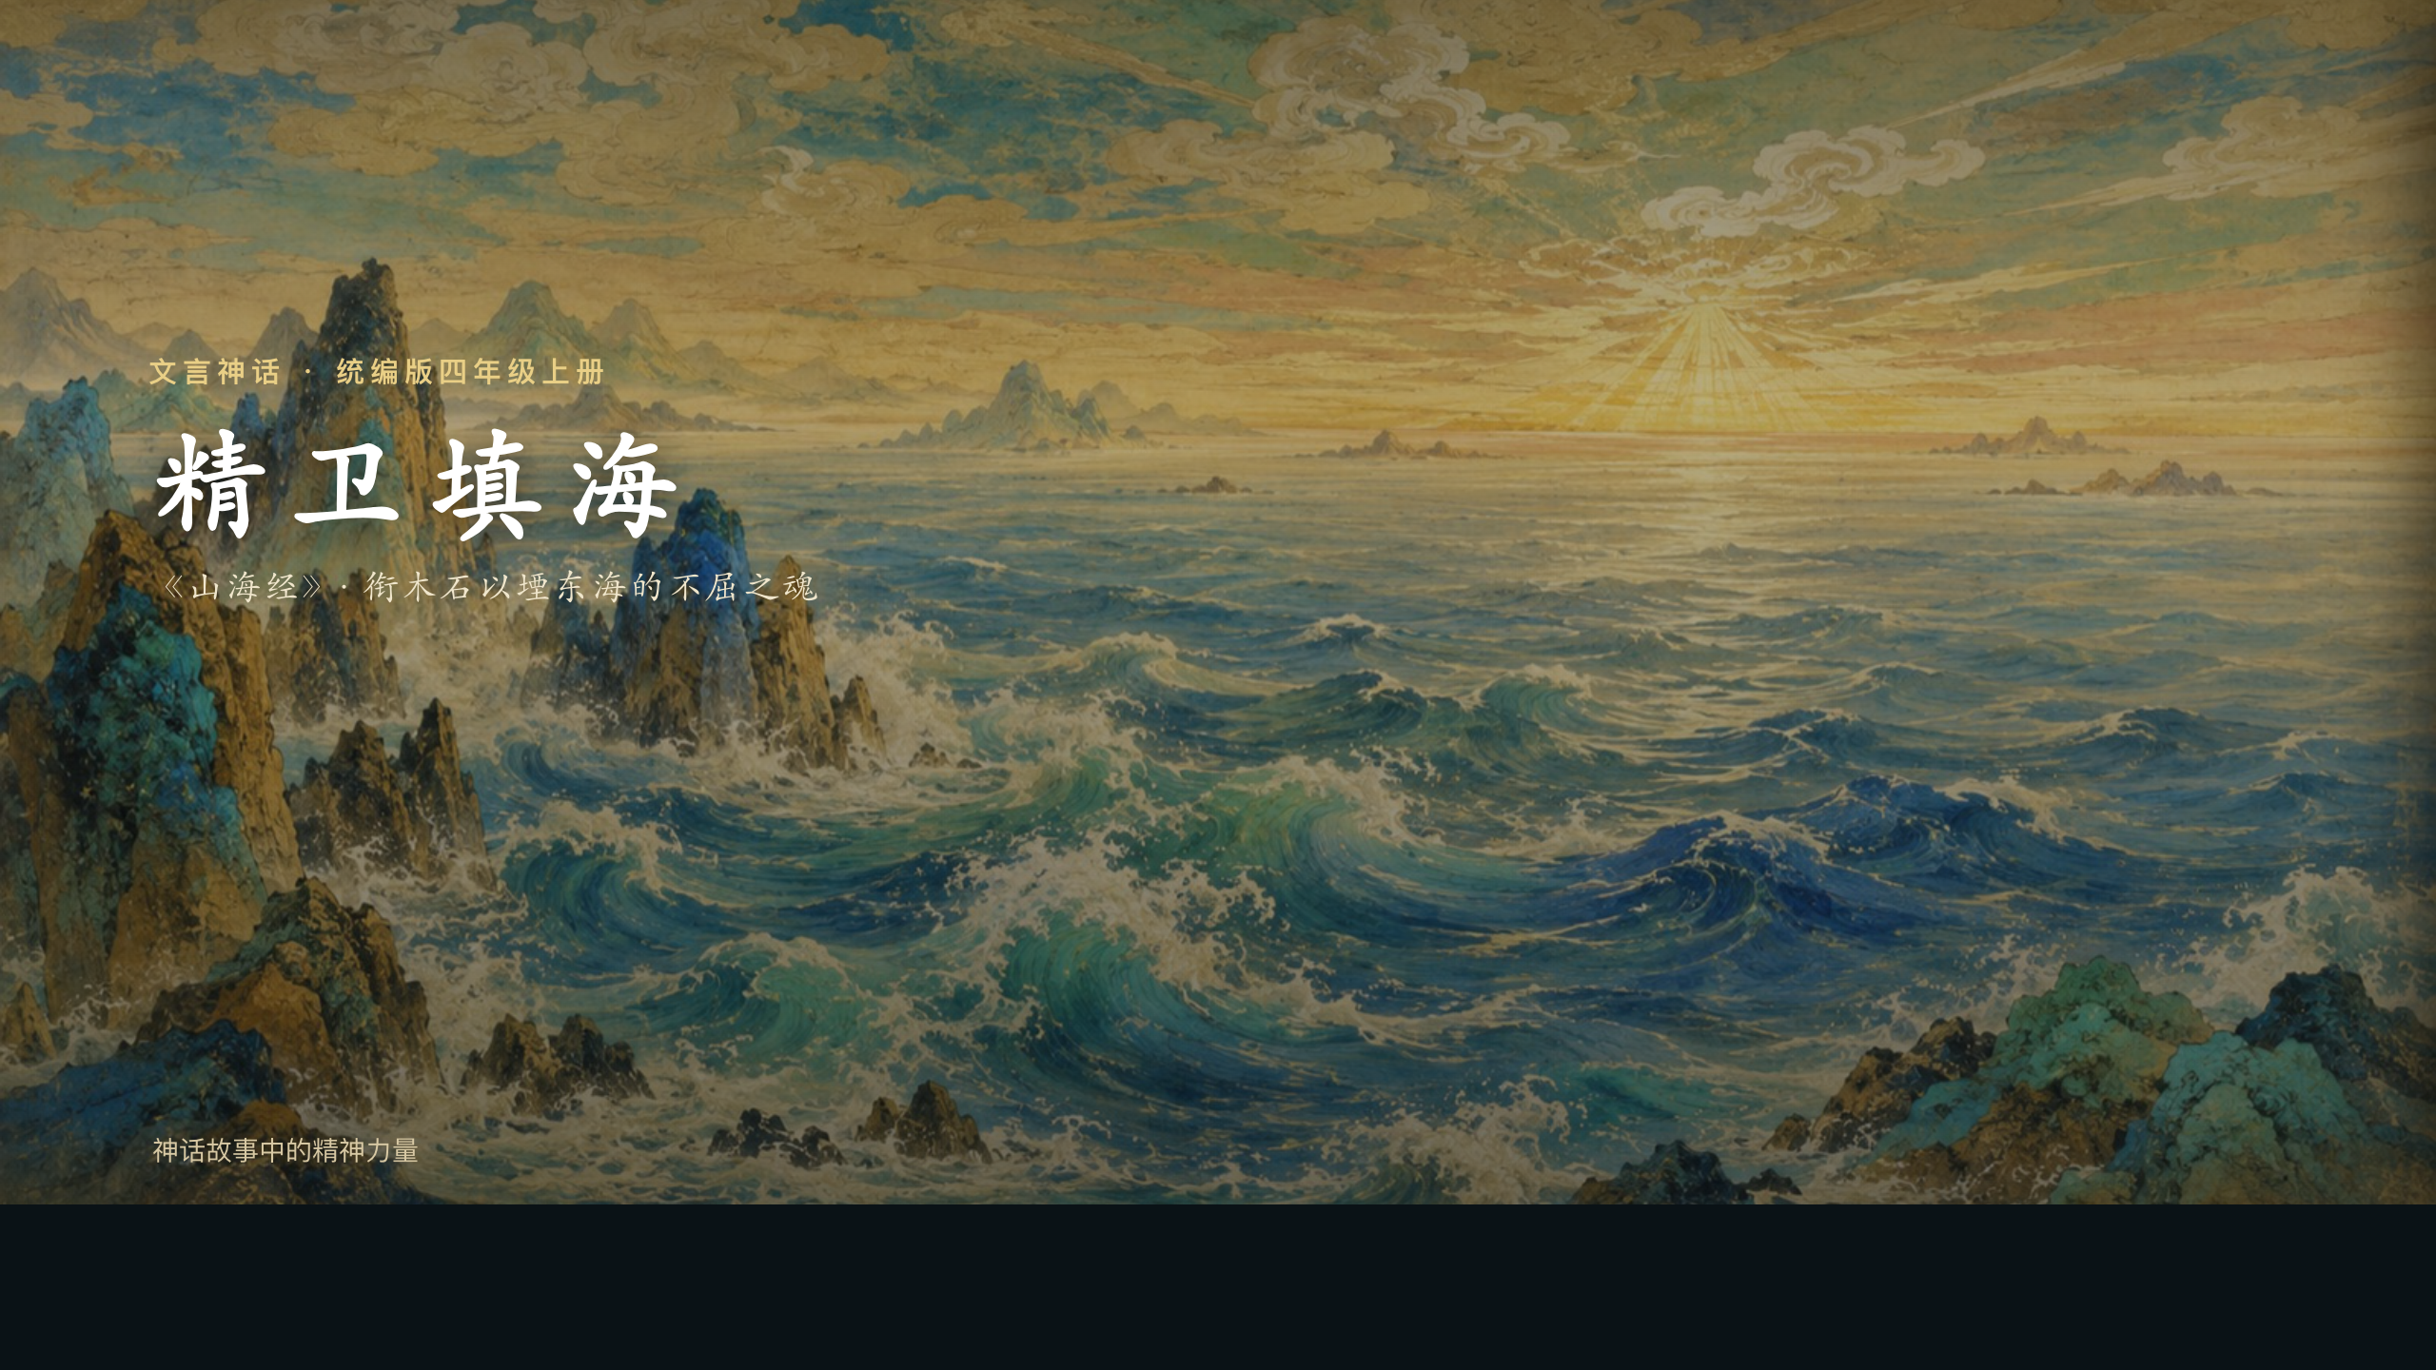
精卫填海 · 山海经
文言神话 · 衔木石以堙东海的不屈之魂
统编版语文四年级上册《精卫填海》
▶ 打开沉浸课件

Slide 2
学习目标
这节课,我们要学会
读
正确、流利、有感情地朗读并背诵课文,读好文言停顿。
懂
借注释逐句读懂文意,掌握'少女、曰、溺、返、故、为、衔、堙'等字词,辨'少女'古今异义。
品
体会精卫不屈不挠、坚持不懈的精神,感受神话中的精神力量,并迁移到同主题神话。
精卫填海 · 山海经
P.2

Slide 3
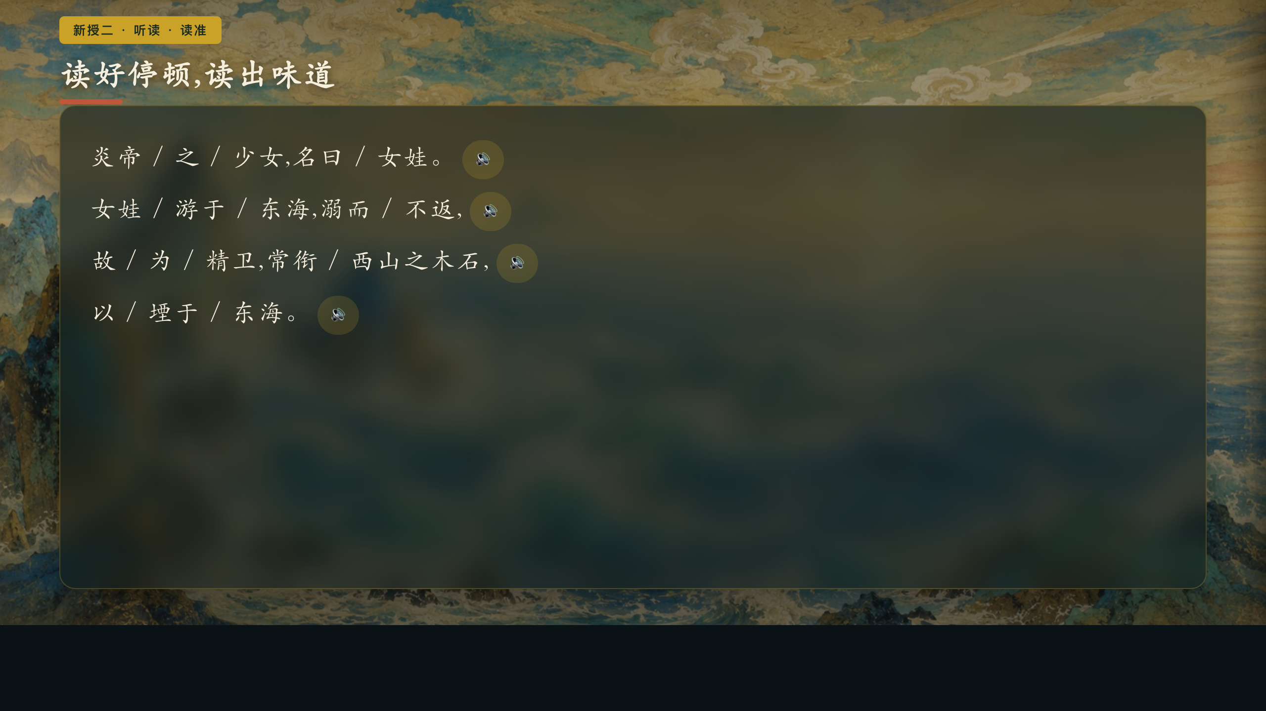
听读 · 读准停顿
▶ 课件第 5 页
范读领读、🔊跟读,读好"炎帝/之/少女……"的文言停顿
精卫填海 · 山海经
P.3

Slide 4
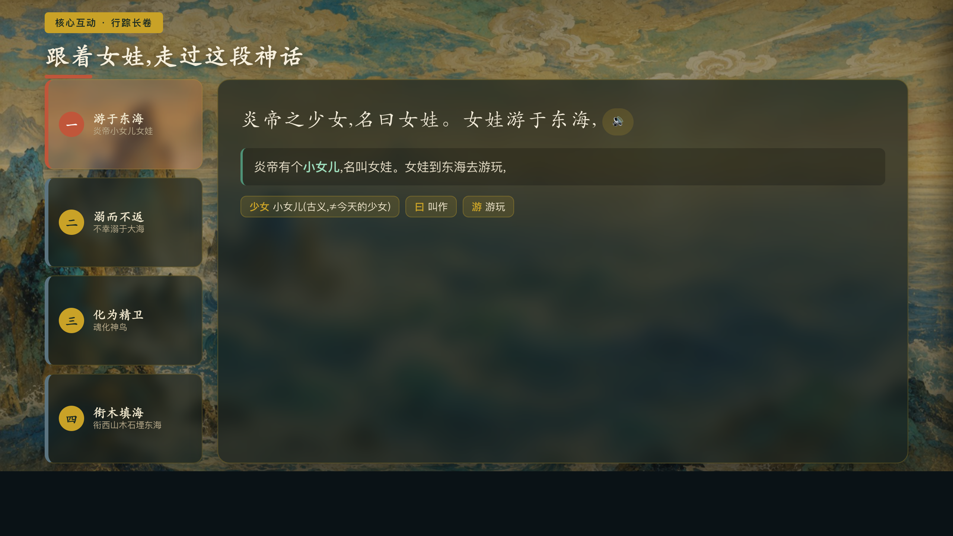
核心互动 · 行踪长卷
▶ 课件第 6 页
点四站:游于东海→溺而不返→化为精卫→衔木填海,逐句看原文/白话/字词
精卫填海 · 山海经
P.4

Slide 5
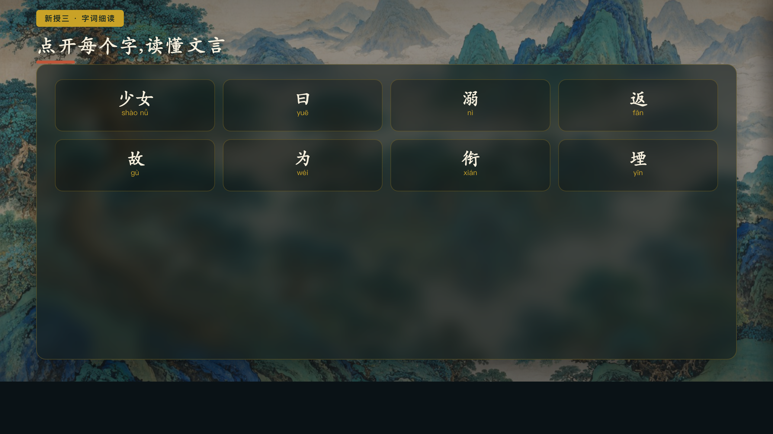
字词细读
▶ 课件第 7 页
点字卡读音释义:少女(古今异义)·溺·故·为·衔·堙
精卫填海 · 山海经
P.5

Slide 6
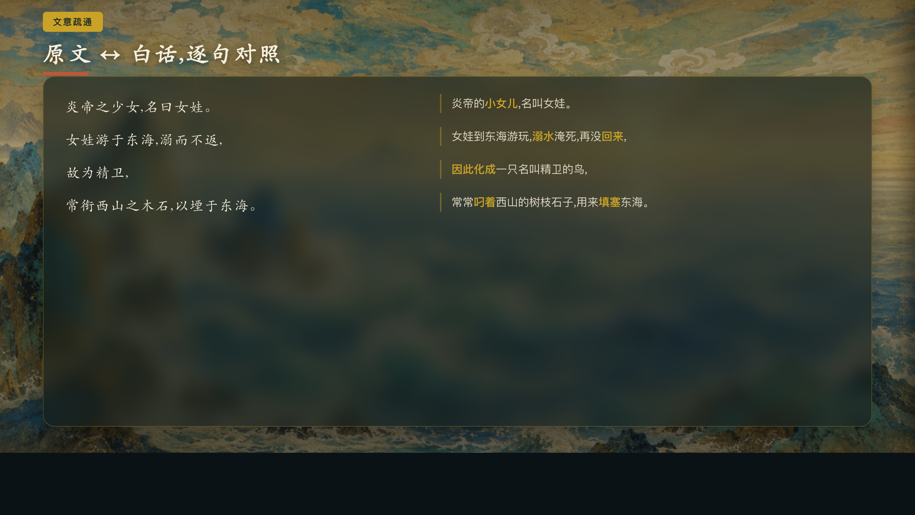
文意疏通 · 原文↔白话
▶ 课件第 8 页
逐句对照读懂,连起来复述故事
精卫填海 · 山海经
P.6

Slide 7
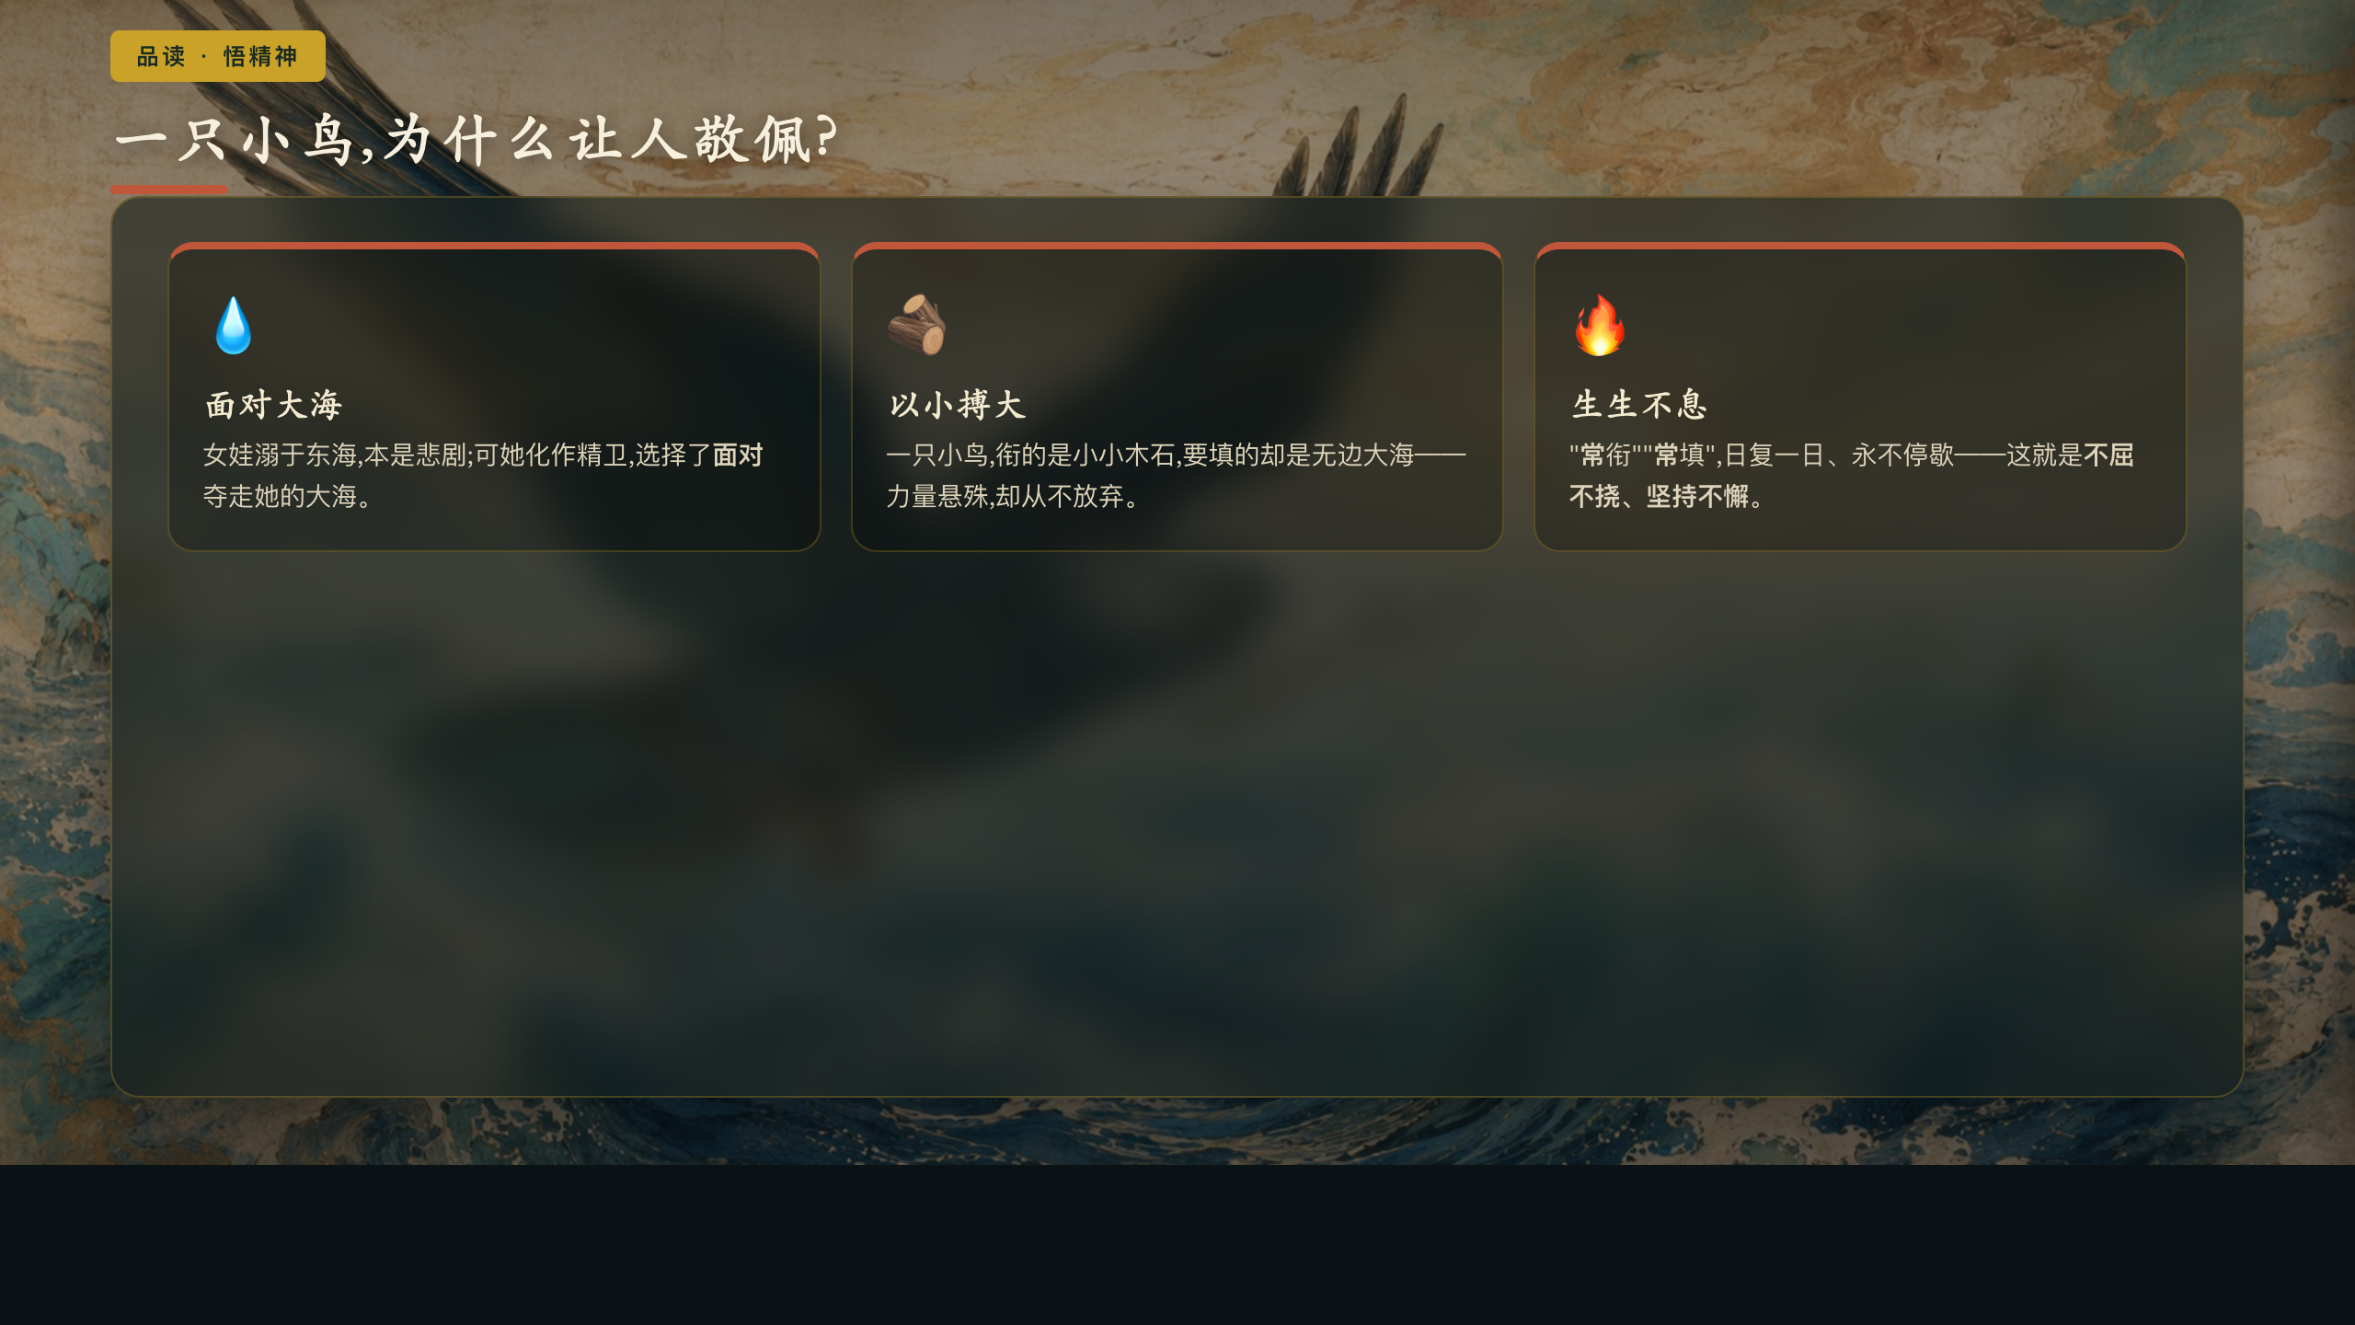
品读 · 悟精神
▶ 课件第 9 页
面对大海 · 以小搏大 · 生生不息——不屈不挠、坚持不懈
精卫填海 · 山海经
P.7

Slide 8
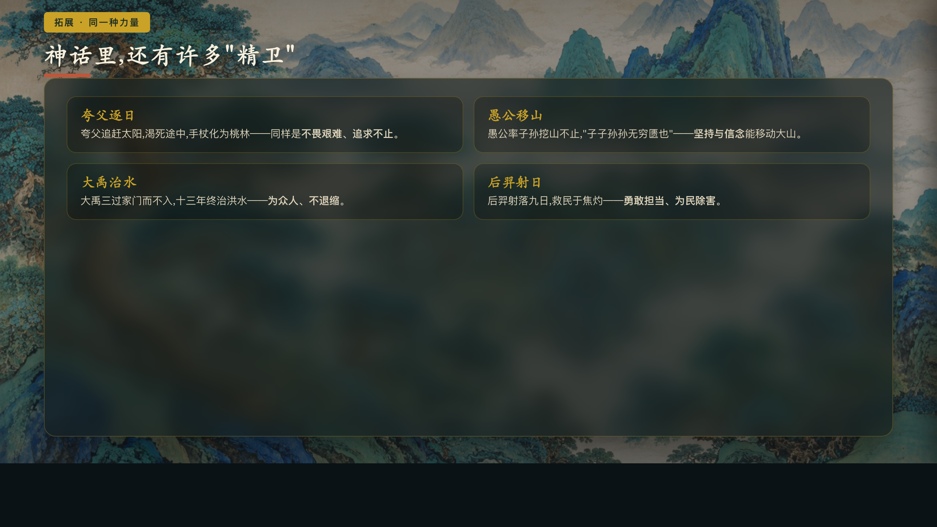
拓展 · 同一种力量
▶ 课件第 10 页
夸父逐日 · 愚公移山 · 大禹治水 · 后羿射日
精卫填海 · 山海经
P.8

Slide 9
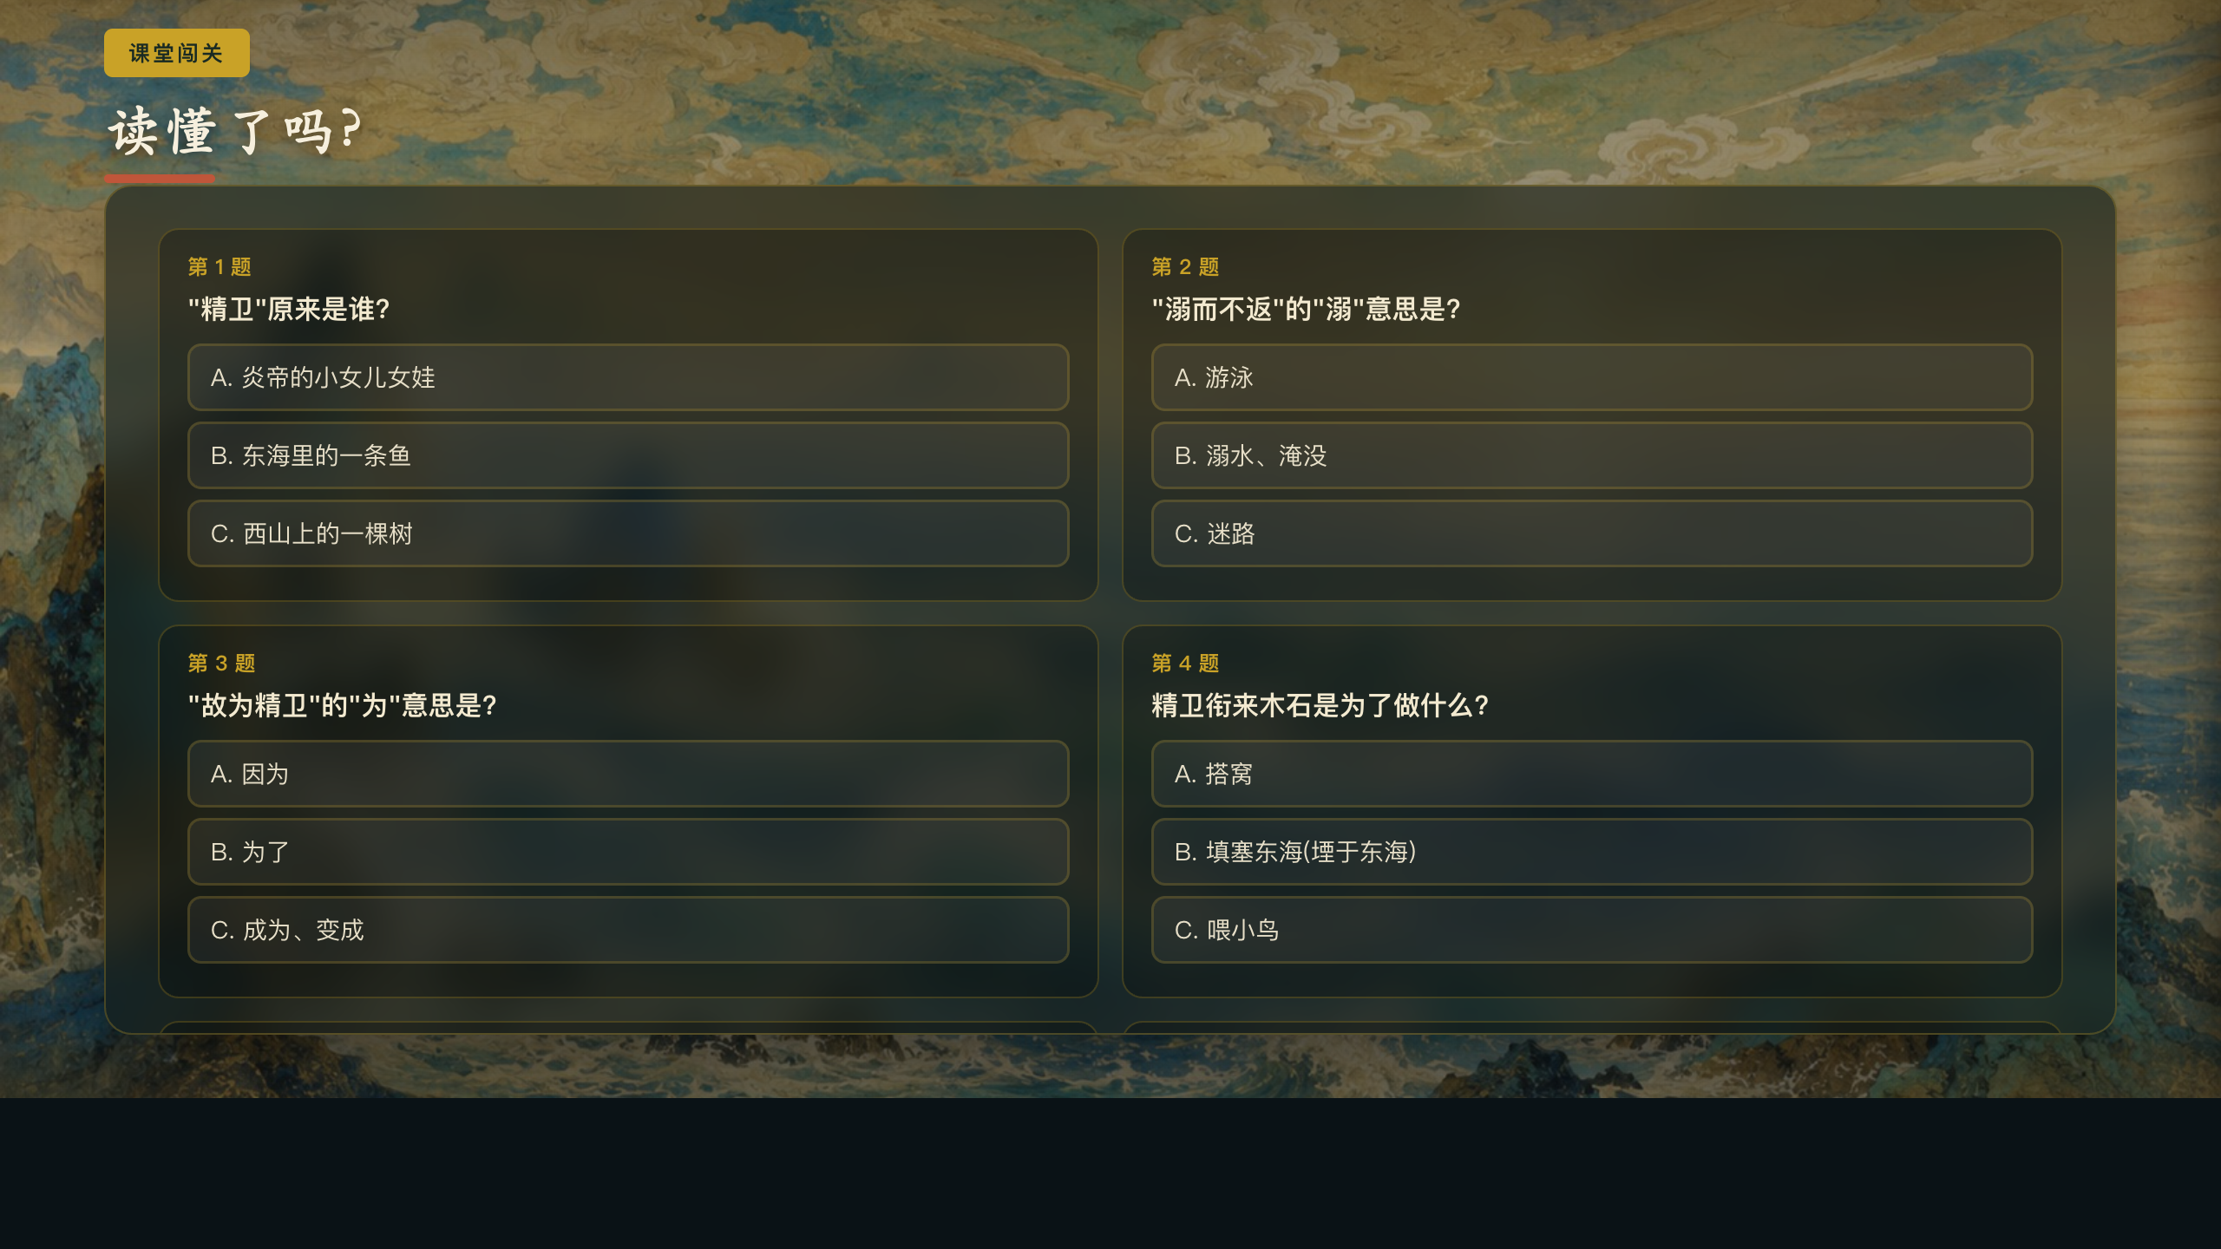
课堂闯关
▶ 课件第 11 页
人物、字词(溺/为/堙/少女)、脉络与精神
精卫填海 · 山海经
P.9

Slide 10
板书
精卫填海 ·《山海经》
· 故事:女娃游东海 → 溺而不返 → 化精卫 → 衔木石 → 堙东海
· 字词:少女(小女儿)·溺(淹没)·故(因此)·为(变成)·衔(叼)·堙(填)
· 精神:不屈不挠 · 坚持不懈 · 以小搏大 · 永不放弃
精卫填海 · 山海经
P.10

Slide 11
作业
分层作业
必做
背诵并默写《精卫填海》;整理本课重点字词与'少女'古今异义。
实践
用自己的话把精卫填海的故事讲给家人听。
挑战
选一个你佩服的神话英雄(夸父/愚公/大禹/后羿…),说说他和精卫'像在哪里'。
精卫填海 · 山海经
P.11

